Slide 1
Software para Sistemas de Tiempo Real
2007

Slide 2
Agenda
Modelización
Análisis
Extensiones
Ejemplos

Slide 3
Modelización
Sistemas con componentes independientes
Modela
  Eventos
  Condiciones
Concurrente

Slide 4
Modelización
Eventos y Condiciones
Acciones dentro del sistema
Dependen del estado del sistema
Estado-> definido por condiciones (predicados)
Evento->se mantiene por condiciones
  Precondiciones
  Postcondiciones
Ejemplo

Slide 5
Modelización
Concurrencia
Se puede modelar problemas
  paralelismo
  Concurrencia
Eventos independientes habilitados
Debemos modelar la sincronización
Múltiples procesos ejecutando concurrentemente
Notes:
Eventos independientes pueden ocurrir simultanemanete

Slide 6
Modelización
Concurrencia
RP son asincrónicas.
  No consideran el tiempo
  Extensiones
Ejecución no deterministica
Eventos primitivos
Eventos no primitivos->no son instantáneos
Ejemplo

Slide 7
Modelización
Clasicos
Paralelismo
  Fork/join
  Parbegin/parend
Sincronización
  Exclusión mutua
  Productor consumidor

Slide 8
Análisis de Redes de Petri
Permiten evaluar el modelo
Podemos verificar
  Ausencia de deadlock
  Alcanzabilidad
  Seguridad

Slide 9
Extensiones
De Tiempo
Arcos
  eliminadores
  examinadores
  Inhibidores

Slide 10
Extensiones de Tiempo
Las transiciones tienen restricción de tiempo
  (a,b) donde a, b ∈ R⁺ y a≤b
  Por defecto es (0, ∞)
Semántica
  debe disparase en el tiempo T ∈ [t₀ + a, t₀ + b] con probabilidad uniforme.
Ejemplo

Slide 11
Extensiones de Tiempo
¿En los sitios podemos poner restricciones ?
Ponemos el tiempo que un token debe permanecer.
Ejemplo

Slide 12
Extensiones
Arcos Eliminadores
Son los de una red clásica
Arcos eliminadores de multiplicidad ≥1
Se agrega la multiplicidad sobre el arco
Ejemplo

Slide 13
Extensiones
Arcos Examinadores
No remueven tokens
Se representan con líneas punteadas
Varias transiciones pueden examinar
Sin sentido a la salida de una transición
Ejemplo

Slide 14
Extensiones
Arcos Inhibidores
Testea por cero token
Circulo en la punta del arco
Pueden existir de multiplicidad n
Ejemplo

Slide 15
Ejemplos

Slide 16
Bibliografía
Ghezzi, Mandrioli, Morasca, A Unified High-Level Petri Net Formalism for Timed Critical Systems, IEEE Transactions on Software Engineering, Feb/1991.
Ghezzi, Morasca, Pezzè, Validating Timing Requirements of Time Basic Net Specifications, Journal of Systems and Software, Nov/1994.
Advanced Notes in Computer Science. Advances in Petri Nets, 1988, Grzegors Rozenberg, Springer-Verlag, ISBN 3-540-50580-6

Slide 17
Ejemplo
Fabrica y Pedidos
La fábrica espera hasta un pedido, lo produce y lo envía para su entrega.

Slide 18
Ejemplo
Fabrica y Pedidos
Las condiciones son:
  Fábrica esperando
  Pedido esperando
  Fábrica trabajando
  Pedido completo

Slide 19
Ejemplo
Fabrica y Pedidos
Las Eventos son:
  Llega un pedido
  La fábrica comienza con el pedido
  La fábrica termina con el pedido
  El pedido es enviado para su entrega

Slide 20
Ejemplo
Fabrica y Pedidos
Precondiciones & Postcondiciones
Eventos
Precondiciones
Postcondiciones
1
ninguna
b
2
a, b
c
3
c
d, a
4
d
­ninguna

Slide 21
Ejemplo
Fabrica y Pedidos
Condiciones -> modelamos con sitios
Eventos -> modelamos con transiciones
Precondiciones -> Entradas a transiciones
Postcondiciones -> Salidas de transiciones

Slide 22
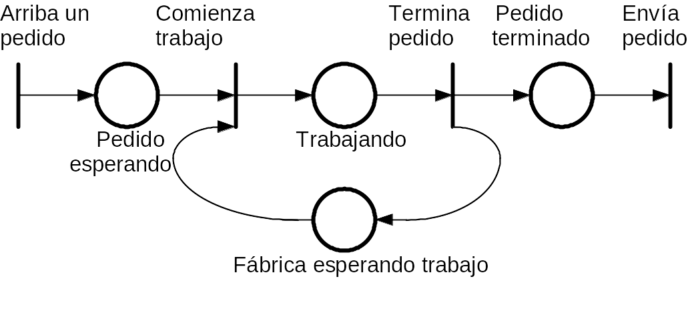
Ejemplo
Fabrica y Pedidos

Slide 23
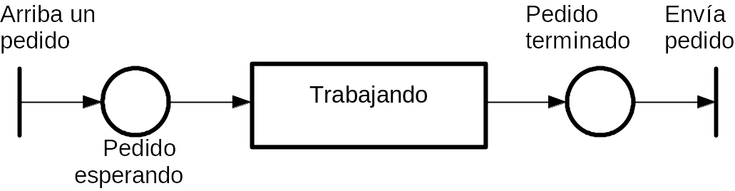
Ejemplo
Fabrica y Pedidos- No primitivos

Slide 24
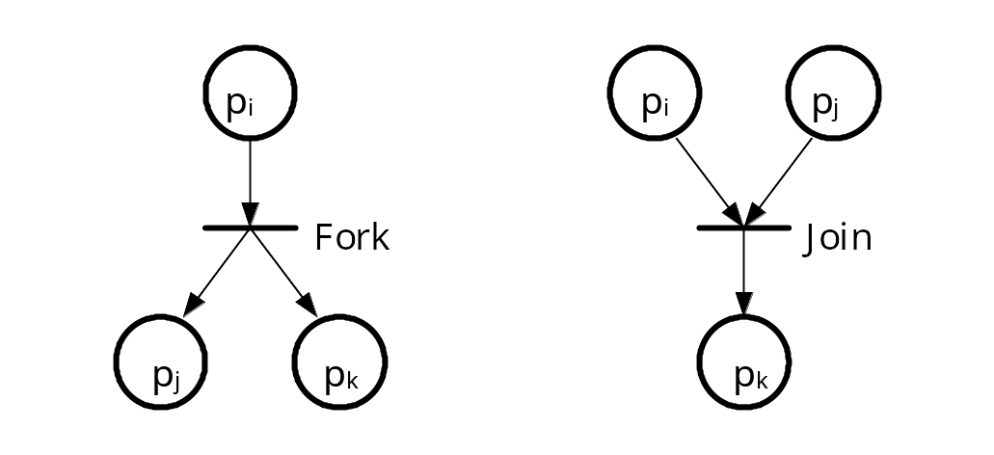
Ejemplo
Join/Fork

Slide 25
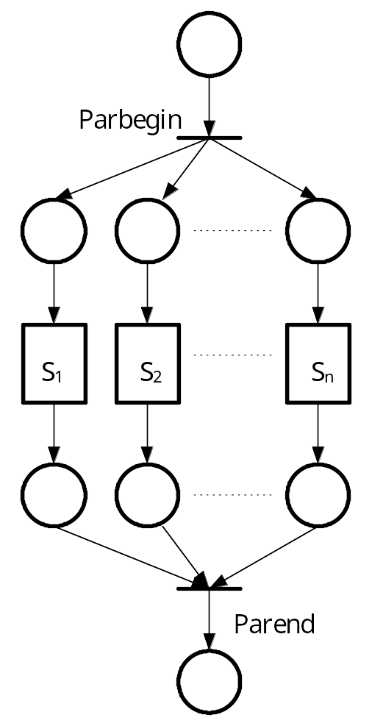
Ejemplo parbegin/parend

Slide 26
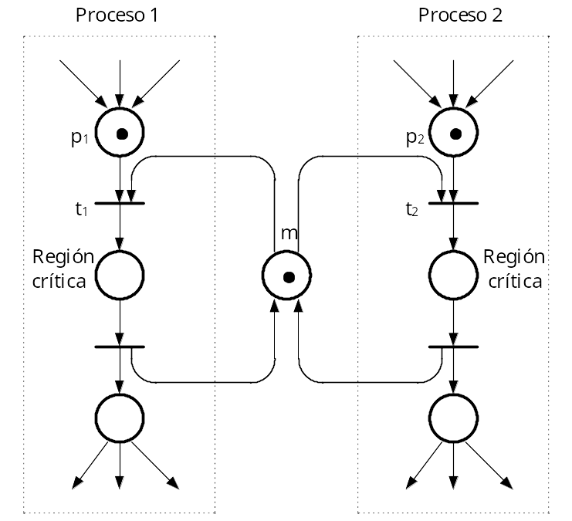
Ejemplo
Exclusión Mutua

Slide 27
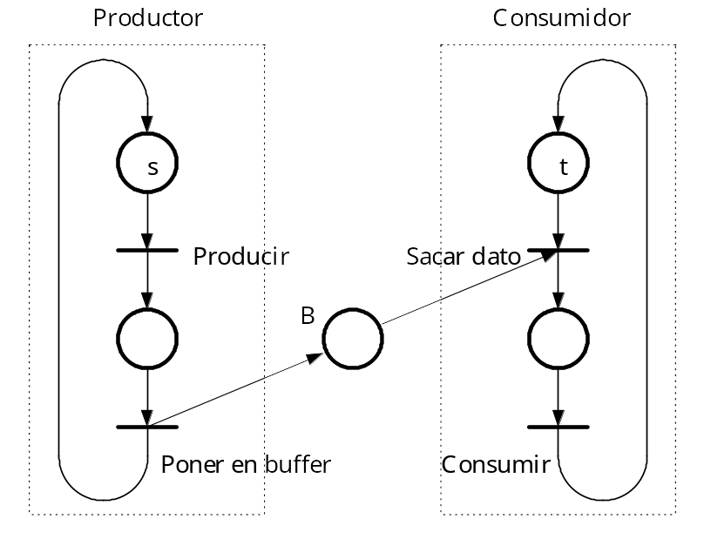
Ejemplo
Productor/Consumidor

Slide 28
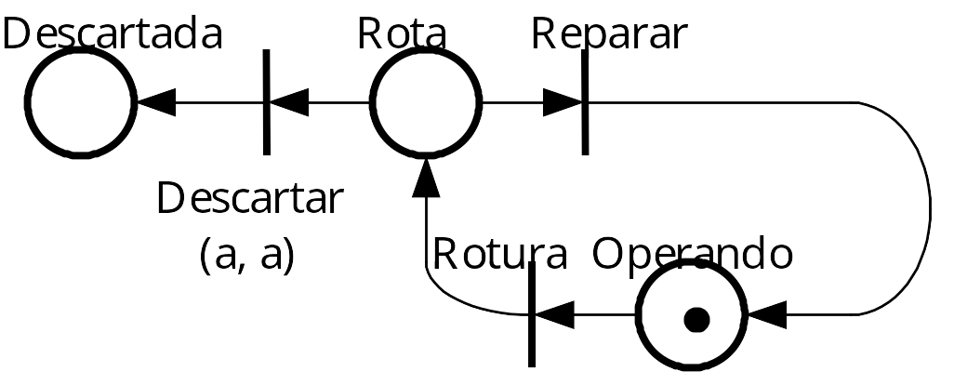
Ejemplo
Extensiones de Tiempo
Se tiene una máquina en operación normal, que puede por momentos detenerse. Si se detiene y permanece en ese estado por un tiempo a, debe ser descartada.

Slide 29
Ejemplo
Extensiones de Tiempo
En los sitios.
T1
T2
(0,0) T1
(0,0) T2
P
Δ
P’
(Δ,Δ) T
T3
T4
P’’
(0,0) T3
(0,0) T4

Slide 30
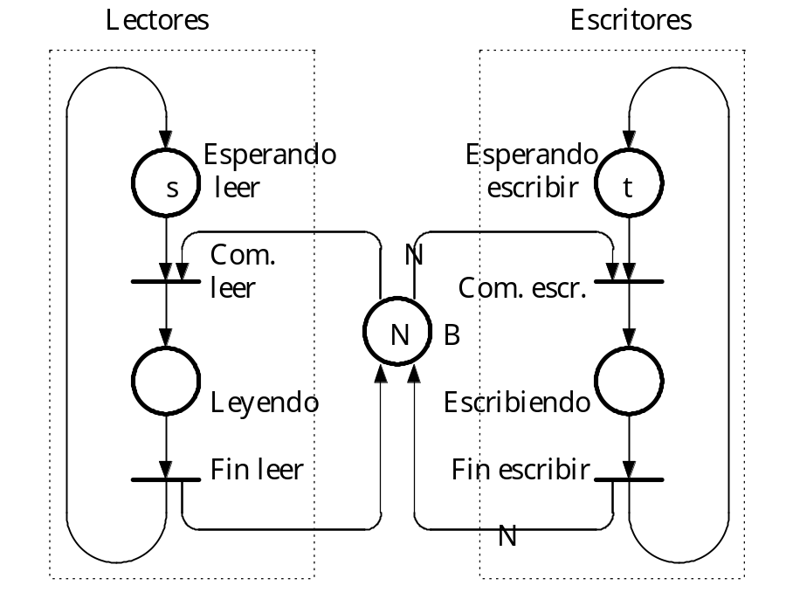
Ejemplo
Arcos Eliminadores
El problema de s lectores y t escritores con un número máximo de lectores accediendo a la base de datos.

Slide 31
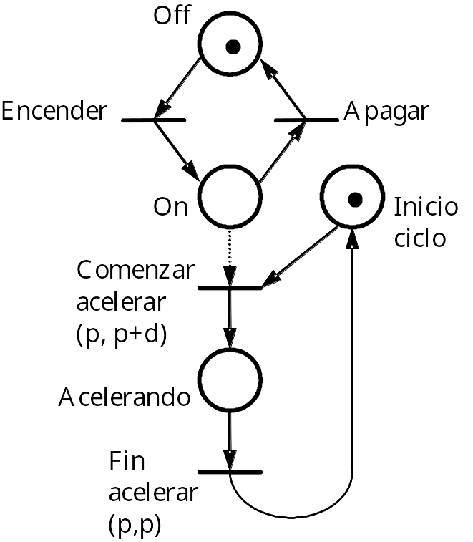
Ejemplo
Arcos Examinadores
Se tiene un acelerador que puede estar en on o en off. Mientras esté en on, se debe acelerar durante d instantes de tiempo cada p instantes.

Slide 32
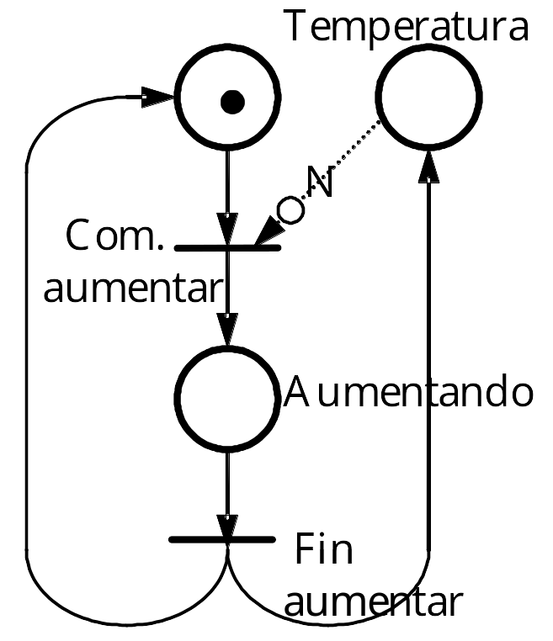
Ejemplo
Arcos Inhibidor
Problema de aumentar la temperatura hasta llegar a un cierto nivel N

